Slide 1
議題２：公共事業における景観面でのPDCAサイクルについて
資料２
公共事業における景観面での
PDCAサイクルについて

Slide 2
都市景観ビジョン・大阪における位置づけ
【「都市景観ビジョン・大阪」Ｐ22・23より抜粋】
Ⅷ 実現に向けた視点と取組み
２．公共事業の実施にあたっては、地域の景観づくりの模範となるよう努める
公共事業が地域の景観に与える影響は大きいため、事業の実施にあたっては、公共自らが景観形成の
模範となるよう以下の視点で取り組みます。また、自らの事業が景観形成に寄与するものかどうかを確認
する仕組みづくりを検討していきます。
○公共事業における景観面でのＰＤＣＡサイクルの確立
・公共事業の実施にあたり景観を意識する機会を設けるため、景観アドバイザー等の有識者による助言や
景観面からの評価等の仕組みを市町村と連携しながら検討します。
新規事業にノウハウを活用
景観形成の目標等の設定
景観アドバイザー等による検討・助言
・景観形成の目標
・景観への配慮事項
・景観に配慮したデザイン、
規格品（資材・製品）の選定 など
計画・企画構想段階
（調査、概略、基本計画等）
実施設計段階
（基本設計、詳細設計）
施工段階
（工事）
工事完了
（使用開始）
景観貢献度の評価
評価の公開
維持管理段階
改修時等に評価を活用
公共事業のＰＤＣＡサイクルのイメージ

Slide 3
令和元年度第２回景観審議会での主な意見とその対応
■目標設定に関する意見
様式全般について
・シートの様式は固定せず、アドバイザー会議を行う中で、適宜更新していくと よい。 ⇒適宜更新。
・アドバイザー会議に諮らない事業の目標設定シートを景観部局が事前に確認してはどうか。 ⇒景観部局により確認。
その他
道路環境の景観形成は、照明の色温度の影響が非常に大きい。
目標設定シートの施設別指針の道路の項目に「色温度」という言葉を入れるべき。 ⇒目標設定シートP２に反映。

Slide 4
■事業完了後の評価に関する意見
様式に関すること
評価シートには、できたことの羅列だけでなく、出来なかったこととその原因を把握することで、それらを将来的に改善していくなど、アクションに繋がる。
⇒目標達成評価シートP２に反映。
評価シートに、設定した目標も記載してはどうか。
⇒目標達成評価シートP２に反映。
景観アドバイザーによる評価について
景観アドバイザーの検証は、実際に現地に赴いて実施するのか。
⇒必要に応じて実地検証を実施。
「景観アドバイザーのコメント」は、モニタリング会議等を実施の上、記載するのか。 ⇒会議により意見集約し、コメントを記載。
事業担当による自己評価について
Ａ・Ｂ・Ｃ・Ｄの評価目安は、何度か試行錯誤していかねばならない。
⇒事例を積み上げ、目安を立てる。

Slide 5
■景観アドバイザー会議に関する意見
アドバイザー会議に諮る事業の選定
「景観形成上、影響が大きいもの」は、どのように協議されるのか。
⇒リストアップし、総合的に判断。
景観アドバイザーについて
アドバイザーの組織を今後どのように確保していくのか。
⇒業界団体等の参加を募る。
土木構造物の中でも施設の種別によって、得意とされる方が異なる。アドバイザーは案件によって柔軟に対応できるとよい。
⇒対象案件によって柔軟にアドバイザーを選定。
アドバイスをする側へのガイドラインがあってもいいのではないか。
⇒事例を積み上げる中で検討。
5

Slide 6
■市町村との調整に関する意見
景観アドバイザー会議について
景観アドバイザー会議に希望があれば、市町村も同席可能としているが、基本計画などの事業の初期段階から市町村との意思疎通をしておくことが望ましい。
市町村として、積極的に府アドバイザー会議に関わって頂きたい。
市町村の役割と府の役割は、調整いただきたい。
⇒府アドバイザー会議における情報を市町村と共有するよう調整する。
■その他の意見
土木構造物について
土木構造物は、景観への影響は非常に大きく、一緒に協力して考えていくことが望ましい。土木構造物に対して景観アドバイスを行うことは非常に意味のあること。
設計担当・工事担当間での引継ぎについて
Doの段階で書かれている「設計担当から工事担当への引継ぎ」はとても重要。

Slide 7
公共事業PDCAサイクル制度について

Slide 8
公共事業PDCAサイクル制度の全体像
【 Plan 】
【 Do 】
府公共事業の構想
景観形成の目標に沿った計画・設計
府公共事業の実施
［事業部局］
［景観部局］
［事業部局］
［事業部局］
景観に与える
影響等が
大きい事業
大阪府公共事業景観形成指針の周知
景観配慮への働きかけ
〈 景観部局による事前相談 〉
［景観部局］
市町村景観アドバイザー制度
府市町村景観計画の協議・ 通知 等
★目標設定シート
景観アドバイザー会議
（義務）
景観形成の目標等の設定
★アドバイス対応報告シート
景観形成の目標
の達成に向けた
公共事業の実施
［景観部局］
景観アドバイザー会議
（希望）
上記以外の事業
★アドバイス対応報告シート
目標等を踏まえた事業の計画（事業部局内）
目標達成について
自己評価し報告
府事業の景観
配慮の底上げ
景観部局の
技術の向上
★目標達成評価シート
【 Action 】
【 Check 】
［景観部局］
［事業部局］
［景観部局］
景観形成に寄与した公共事業の事例を蓄積し、活用
景観形成に寄与した公共事業であるかの評価
職員の景観に関する技術力向上
〇景観形成に寄与した公共事業の事例の蓄積と発信
〇景観アドバイザーへの報告結果（アドバイザーによる
コメント）の周知
〇景観に関する講習会の実施
○景観配慮の検討経過の公表 など
評価結果
の蓄積・活用
〇事業部局による自己評価
事業部局は、工事完了次第、景観形成の目標達成の状況を自己評価し、景観部局へ報告。
〇景観アドバイザーによるコメント
景観部局は、事業部局による自己評価結果を取りまとめて景観アドバイザーへ報告し、アドバイザーからコメントを受ける。

Slide 9
【 Plan 】
公共事業PDCAサイクル制度の対象事業（＝目標を立てる事業）
■対象施設
・府公有財産台帳に「建物」若しくは「工作物」として登録されている（される）施設
■対象とする事業規模等
大阪府の公共事業
公共事業PDCAサイクル制度
以下の事業について「景観形成の目標設定シート」を作成する。
（１）大阪府建設事業評価※の評価対象となる事業（総事業費１億円以上）
ただし、地下構造物の築造等、周辺景観への影響がない若しくは極め て小さい事業については対象外とする。
※事業評価の対象外として記載のある災害復旧に係る事業のうち、
「本設」、「復興」などに該当するものは、本PDCA制度の対象とする
（２）景観行政団体へ景観に関する届出を行う必要のある事業

Slide 10
「景観形成の目標等の設定」の方法
タイミング
各タイミングでの確認事項
アウトプット
基本計画段階
ゾーニング、 配置計画
アウトライン など
計画地の現状把握
計画地周辺の景観の特徴等の把握
目標設定シート（シート①）
の作成
基本設計段階
構造物の色味、壁面や屋根の形態 など
大阪府景観形成指針への対応
計画施設に該当する項目の対応
目標設定シート（シート①）
の修正
景観アドバイス対応シート
（シート②）
実施設計段階
外壁や屋根の素材、表面の仕上げ など
目標設定シートへの対応
景観に配慮した施設計画がなされているかを事業部局で確認
目標設定シート（シート①）
の再修正
景観アドバイス対応シート
（シート②）
目標設定シートの確認（景観部局）
目標設定シートが計画地の現状及び「大阪府公共事業景観形成指針」に沿ったものかを確認

Slide 11
景観アドバイザー会議の対象事業
■景観アドバイザー会議に諮る事業数（１年間あたり）
・「義務」とするものと「希望」によるものを合わせて、
１年間あたり６～１２件を目安とし、事業内容に応じて調整することとする
■事業規模等
大阪府の公共事業
公共事業PDCAサイクル制度
景観アドバイザー会議 ＜「義務」とするもの＞
（１）大阪府建設事業評価の評価対象となる事業（１億円以上）のうち、原則、
全体事業費10億円以上が想定される事業
（２）景観形成上の影響が大きいと想定される事業
※対象とする事業は、景観アドバイザーと協議の上、決定する
景観アドバイザー会議 ＜「希望」によるもの＞
・事業規模によらず、事業課より希望のあった事業を対象とする
※ただし、対応可能な件数を上回る希望があった場合には、景観形成上の影響が 大きいと景観部局が判断する事業を優先的に対象とする
※ 景観アドバイザーは対象案件により専門家を選定

Slide 12
景観アドバイザー会議の開催時期及び開催回数
■「義務」とする事業
・原則として下記のタイミングで景観アドバイザー会議を実施する（計３回）こととするが、事業内容により時期・回数を決めることができるものとする
①基本計画（概略設計）
敷地条件の整理が終わり、ゾーニングや配置計画、ボリュームスタディを
行うタイミング
②基本設計（予備設計）
大まかな計画が定まったタイミング
③実施設計（詳細設計）
基本設計から変更となった条件について整理が終わったタイミング
■「希望」による事業
・原則として上記の①か②いずれかのタイミングで１回実施する

Slide 13
■設計者をプロポーザル方式によって選定する事業
・基本計画時に基本設計のプロポーザルの条件設定を行い、基本設計者が実施設計も行うことが多いことから、以下のフローでアドバイザー会議を実施
（方向性）
・アドバイスを踏まえて基本計画を進め、プロポーザルの条件を設定
・プロポーザル実施時に府から提示する書類（※）に、「設計時には有識者等による景観アドバイスを受けること」を明記。
（※業務委託特記仕様書（案）など）
・設計者は、基本設計段階に１回目の景観アドバイザー会議を受ける。
・設計者は、基本設計段階のアドバイスへの対応を確認するために、実施設計段階に２回目の景観アドバイザー会議を受ける。
基本計画 （概略設計） | 第１回アドバイザー会議 ・目標設定シート
条件設定 プロポーザルの実施
基本設計 （予備設計） | 第２回アドバイザー会議 ・目標設定シートの修正 ・対応報告シート
実施設計 （詳細設計） | 第３回アドバイザー会議 ・目標設定シートの再修正 ・対応報告シート

Slide 14
■ＰＦＩ事業
・PFI事業の導入可能性調査時に総合評価型一般競争入札の条件設定等を行い、設計時にアドバイザー会議を受ける下記の方向で、引き続き、事業部局等と検討
（方向性）
・アドバイスを踏まえて導入可能性調査を進め、入札の条件を設定
・審査委員に景観の専門家を入れる。
・入札にあたり府から提示する書類（※）に、「設計時には有識者等による景観アドバイスを受けること」を明記。
（※要求水準書（案）など）
・設計者は、基本設計段階に１回目の景観アドバイザー会議を受ける。
・設計者は、基本設計段階のアドバイスへの対応を確認するために、実施設計段階に２回目の景観アドバイザー会議を受ける。
導入可能性調査 | 第１回アドバイザー会議 ・目標設定シート
条件設定 入札
基本設計 （予備設計） | 第２回アドバイザー会議 ・目標設定シートの修正 ・対応報告シート
実施設計 （詳細設計） | 第３回アドバイザー会議 ・目標設定シートの再修正 ・対応報告シート

Slide 15
■設計者を設計競技方式（コンペ方式）によって選定する事業
・基本計画時にコンペの条件設定等を行い、設計時にアドバイザー会議を受ける下記の方向で、引き続き、事業部局等と検討
（方向性）
・アドバイスを踏まえて基本計画を進め、コンペの条件を設定
・審査委員に景観の専門家を入れる。
・コンペ実施時に府から提示する書類（※）に、「設計時には有識者等による景観アドバイスを受けること」を明記。
（※設計競技実施要領など）
・設計者は、設計段階に１回景観アドバイザー会議を受ける。
基本計画 （概略設計） | 第１回アドバイザー会議 ・目標設定シート
条件設定 コンペの実施
基本設計（予備設計） ・ 実施設計（詳細設計） | 第２回アドバイザー会議 ・目標設定シートの修正 ・対応報告シート

Slide 16
市町村景観アドバイザー制度との関係
■府景観アドバイザー会議（※）の対象かつ市町村景観アドバイザー制度の対象
（※）義務、希望とも
○市町村との情報共有等
・市町村の景観担当窓口や景観に関する基準等、事業課等へ伝達・共有化
・希望があれば府景観アドバイザー会議に市町村の景観担当が同席
○会議のタイミング
・市町村は、実施設計段階が多いが、府は
基本計画段階より実施
・市町村会議に諮るタイミング等、引き続き
市町村と調整
大阪府の公共事業
府景観
アドバイザー
制度の対象
市町村景観
アドバイザー
制度の対象

Slide 17
■府景観アドバイザー会議（※） の対象かつ市町村景観アドバイザー制度の対象外
○市町村との情報共有等
・市町村の景観担当窓口や景観に関する基準等、
事業課等へ伝達・共有化
・希望があれば府景観アドバイザー会議に市町村
の景観担当が同席
大阪府の公共事業
府景観
アドバイザー
制度の対象
市町村景観
アドバイザー
制度の対象
■府景観アドバイザー会議（※） の対象外
○市町村との情報共有等
・市町村の景観担当窓口や景観に関する基準等、
事業課等へ伝達・共有化
大阪府の公共事業
府景観
アドバイザー
制度の対象
市町村景観
アドバイザー
制度の対象

Slide 18
【 Do 】
目標設定後、工事が完了するまでの対応
■設計担当から工事担当への景観に関する引継ぎ
・景観形成の目標設定シート、目標設定シートに基づく計画内容について、
設計担当から工事担当へ内容を説明の上、書類を伝達
■景観形成の目標設定に関わる計画変更が生じた場合
○景観アドバイザー会議を受けた事業
・景観部局は、事業部局からの相談を受け付ける
・変更内容を鑑み、必要に応じて景観アドバイザーへの確認を行う
○景観アドバイザー会議の対象外で景観形成の目標設定のみを行った事業
・景観部局は、事業部局からの相談を受け付ける

Slide 19
【 Check 】
景観形成に寄与した公共事業であるかの評価の手法、体制
・事業部局は、工事が完了次第、景観形成の目標達成の状況を「景観形成の目標設定シート」及び「景観形成の目標達成評価シート」により、自己確認（評価）し、景観部局へ報告する。
・景観部局は、それらを確認の上、取りまとめた結果を定期的に景観アドバイザーへ報告し、景観アドバイザーより、目標の立て方や自己評価の結果、完成した施設等への総合的なコメントを受ける。

Slide 20
【 Action 】
事例の蓄積、活用等の具体的な方策
■景観形成に寄与した公共事業の事例の蓄積と発信
・事業部局とも連携し、目標設定やそれらへの対応状況、自己評価等の情報を蓄積するとともに、庁内ポータルサイト等で紹介する。
■景観アドバイザーへの報告結果（アドバイザーによるコメント）の周知
・景観アドバイザーによるコメント等の情報を蓄積するとともに、庁内ポータルサイト等で紹介する。
■景観に関する講習会の実施
・現地でのレビュー実施など、府職員を講師とした講習会を開催する。
・有識者による講習会を開催する。
■検討経過の公表
・事業完了後、景観配慮の検討経過の概要を府ホームページ等で公表する。

Slide 21
第１回公共事業アドバイス部会（9月13日）
現地確認、アドバイス会議
公共事業のPDCAサイクル制度要綱（案）の作成
第２回景観ビジョン推進部会（10月25日）
公共事業PDCA制度中間報告
これまでの検討を踏まえ、制度要綱（案）を作成。
令和元年度 （2019年）
第１回景観審議会（7月4日）
今年度の取組み及び部会の設置について
第２回公共事業アドバイス部会（11月18日）
アドバイスへの対応の確認
第３回景観ビジョン推進部会（12月18日）
公共事業における景観面でのPDCAサイクルの確立
第２回景観審議会（1月29日）
公共事業PDCAサイクル制度案

Slide 22
第１回公共事業アドバイス部会（7月21日）
アドバイスへの対応の確認
令和２年度 （2020年）
第１回景観審議会（8月6日）
公共事業PDCAサイクル制度について
公共事業のPDCAサイクル制度要綱（案）
景観アドバイザー会議設置要領（案）
景観アドバイザー会議運営指針（案）

Slide 23
参 考

Slide 24
モデル事業による景観アドバイザー会議の試行
（大阪府立こんごう福祉センター改築工事）

Slide 25
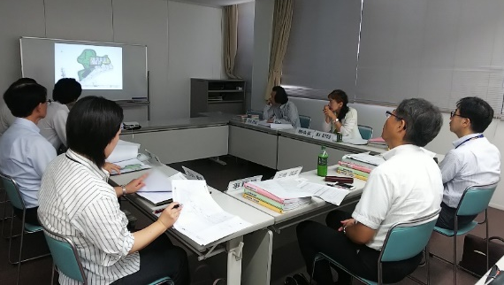
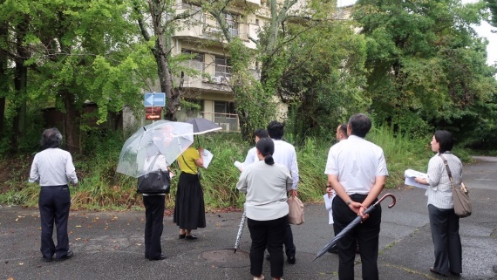
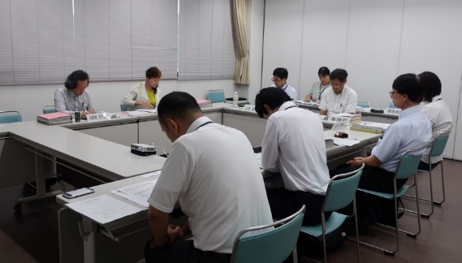
モデル事業の試行状況
■ 第１回 景観アドバイザー会議 （令和元年７月４日実施）
事業概要、設計案の説明
計画予定地の現場確認
設計案に対する質疑応答及びアドバイス
事業概要、設計案の説明
計画予定地の現場確認
設計案に対する質疑応答
及びアドバイス
■ 第２回 景観アドバイザー会議 （令和元年１１月１８日実施）
事業概要、設計案の説明
第１回アドバイスへの対応方針の説明
設計案に対する質疑応答及びアドバイス

Slide 26
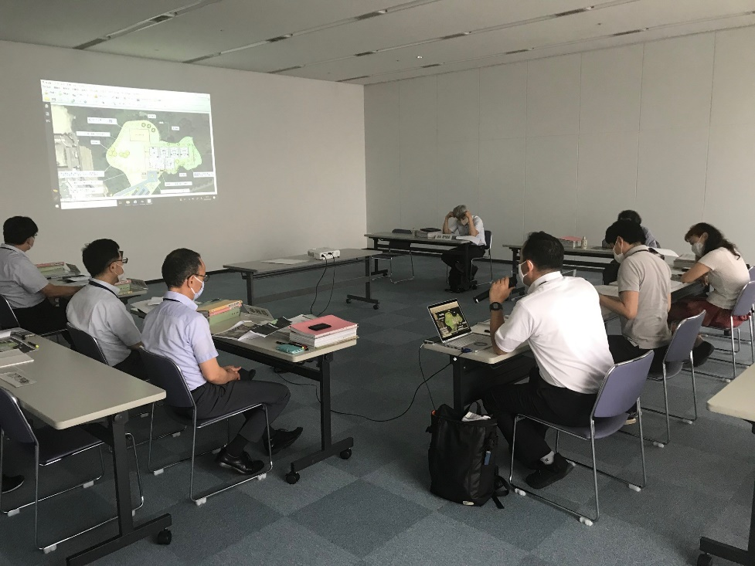
■ 第３回 景観アドバイザー会議 （令和２年７月２１日実施）
景観形成の目標設定等の修正
第２回アドバイスへの対応方針の説明
設計案に対する質疑応答及びアドバイス
配置計画図
設計案に対する質疑応答
及びアドバイス
計画敷地全景イメージ

Slide 27
公共事業アドバイス部会のまとめ
会議実施の回数とタイミング
原則３回。１回目は配置やゾーニングを行うタイミングで実施し、２回目で確認する。
３回目は実施設計の業務開始初期に行う。
現地確認の必要性・頻度
写真や動画での代用は可能。１回目は必要に応じ現地確認。２回目以降は会議中心。
会議資料（のうち目標設定シートについて）
１回目には、計画地の現状把握を中心に行い、それらの結果から目標を定める。２回目には、１回目で定めた目標について、景観形成指針への対応等を中心に再度検討し、最終的な景観形成の目標を定める。３回目には、１・２回目で設定した景観形成の目標への対応をそれぞれ確認。
会議の進め方
①事業概要の説明→ ②周辺環境の説明→ ③計画に関するＱＡの流れ。
会議の所要時間
１案件あたり、会議全体で２０分から４０分、説明は１５分までが目安。

Slide 28
景観ビジョン推進部会のまとめ
PDCAサイクル制度の対象事業
災害復旧事業でも、「本設」、「復興」などに該当するものは制度対象とする。
景観部局による景観配慮の働きかけ
大阪府公共事業景観形成指針の周知、事前相談における対応が必要。
景観形成の目標等の設定方法
原則として段階的に目標を設定。段階に応じて「目標設定シート」を作成・修正。
景観アドバイザー会議の対象事業
会議の回数と受け入れ可能件数の兼ね合いを考え設定する。部分的な相談も可。
景観アドバイザー会議の開催時期及び回数
「義務」とする事業は、原則、３回実施。「希望」とする事業は、原則、初期段階で１回。

Slide 29
市町村景観アドバイザー制度との関係
市町村会議との兼ね合い、諮るタイミング等引き続き市町村と調整。
目標設定から工事完了までの対応
計画変更が生じた場合、景観部局は相談を受け付け景観アドバイザーへ確認を行う。
評価の手法、体制
事業部局は、工事が完了次第、目標達成状況を自己評価し、景観部局へ報告。
景観部局は景観アドバイザーに報告し、コメントを受ける。
事例の蓄積、活用方策
事業完了後、検討経過の概要を府ホームページ等で公表。

